Slide 1
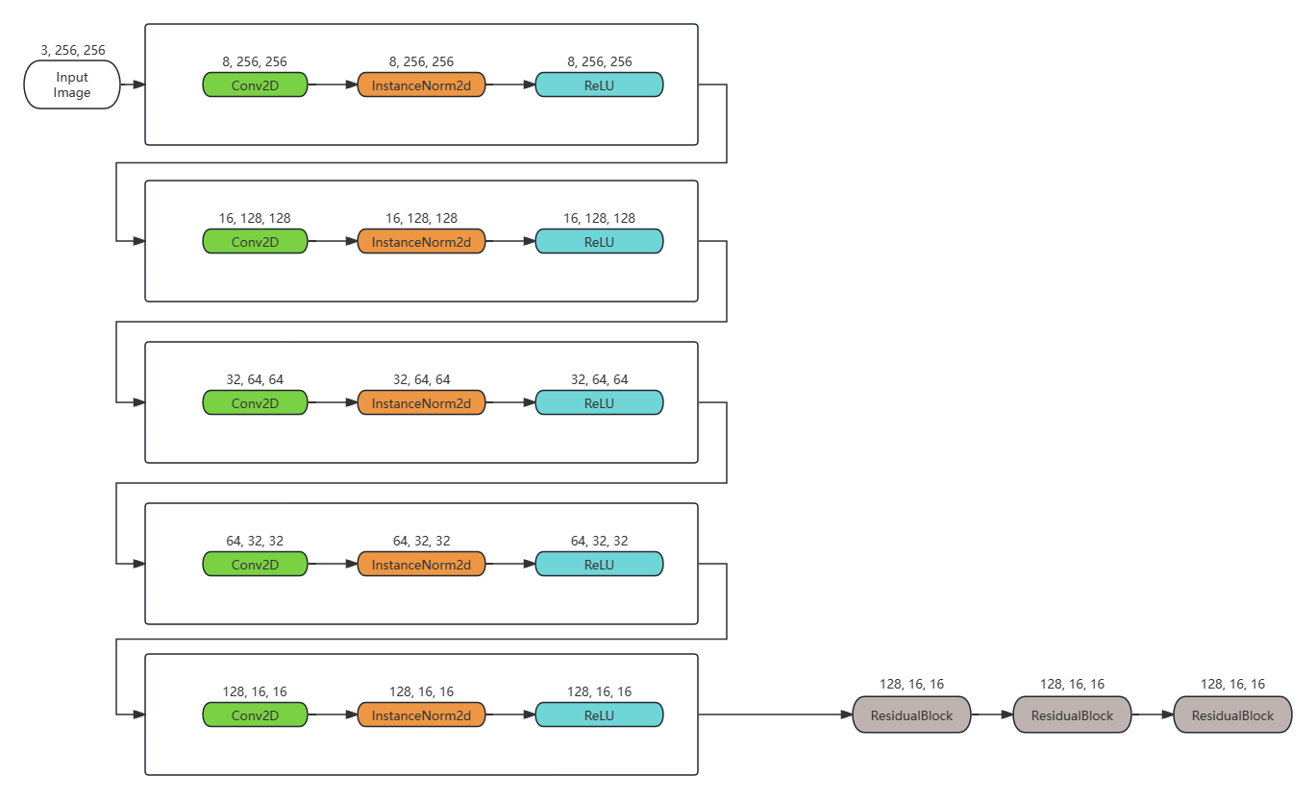
Encoder

Slide 2

生成查询向量

Slide 3
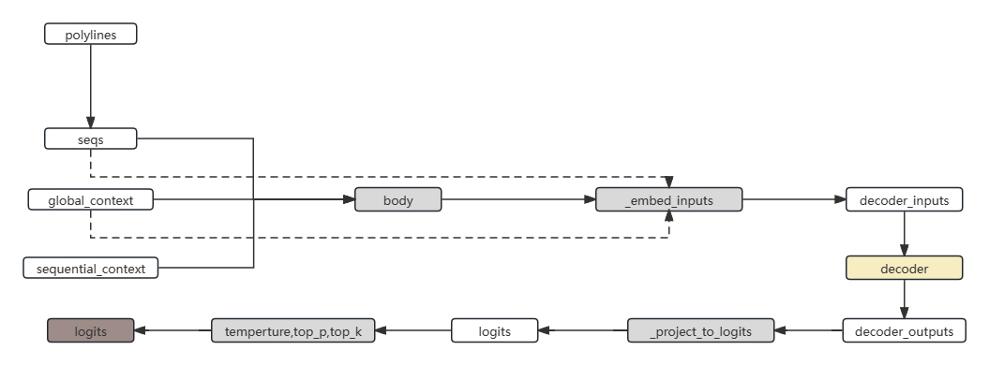
generator

